Slide 3
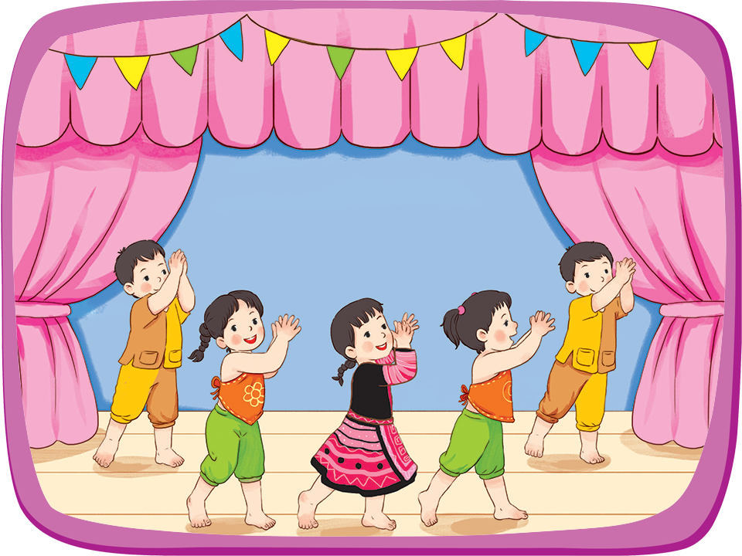
Em hãy vỗ tay theo nhạc bài Điệu múa rửa tay
(phỏng theo múa dân vũ hiện đại).

Slide 4
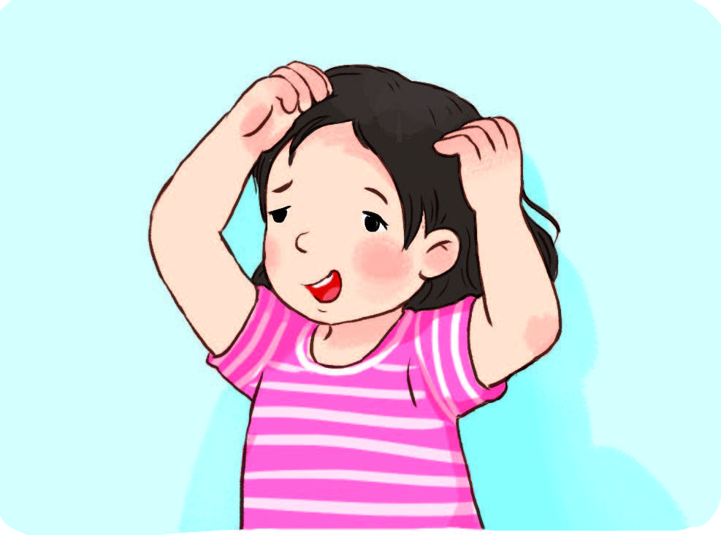
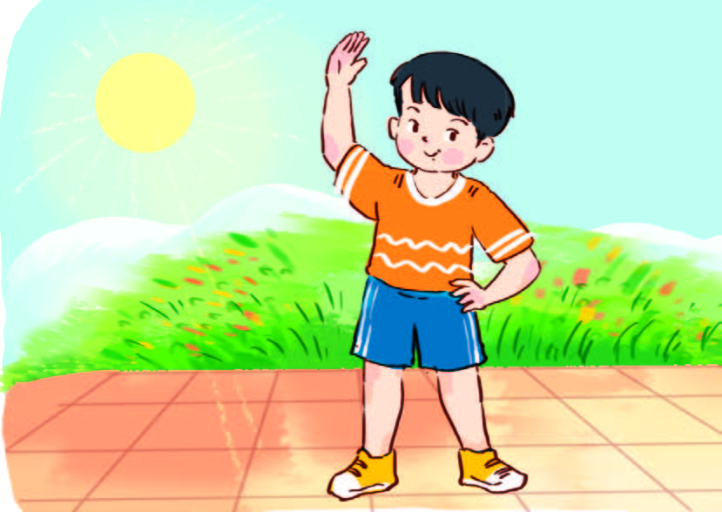
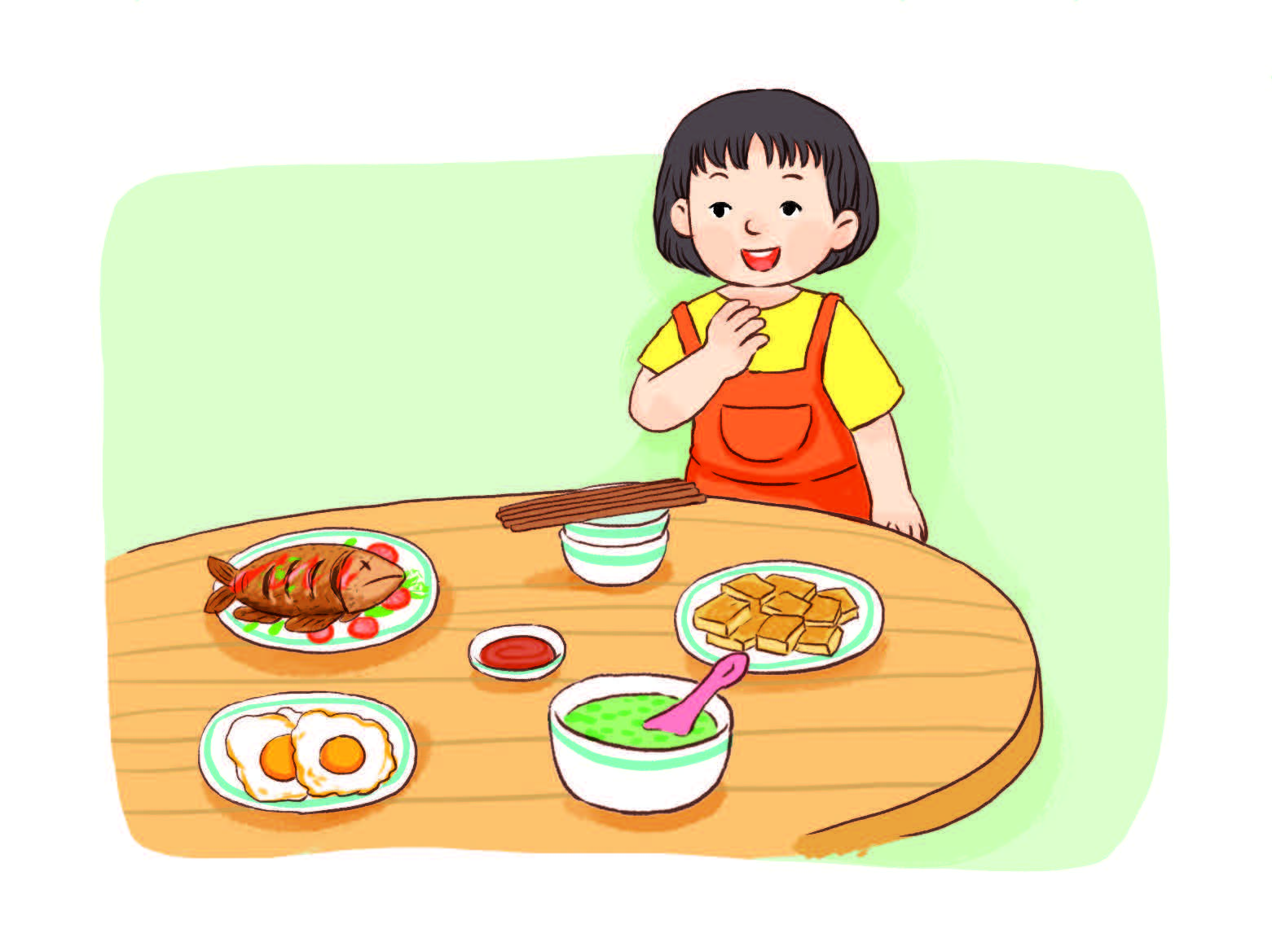
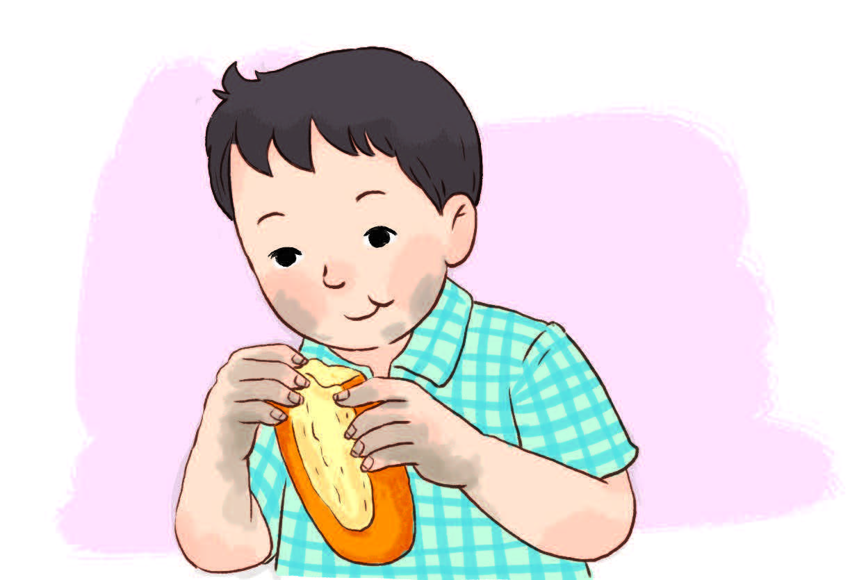
Em hãy tìm bạn biết tự chăm sóc bản thân.
1
2
Không tắm gội sạch sẽ
Tập thể dục thường xuyên
3
4
Ăn uống đúng bữa
Không rửa tay trước khi ăn

Slide 5
Em hãy tìm bạn biết tự chăm sóc bản thân.
1
Không tắm gội sạch sẽ

Slide 6
Em hãy tìm bạn biết tự chăm sóc bản thân.
2
Tập thể dục thường xuyên

Slide 7
Em hãy tìm bạn biết tự chăm sóc bản thân.
3
Ăn uống đúng bữa

Slide 8
Em hãy tìm bạn biết tự chăm sóc bản thân.
4
Không rửa tay trước khi ăn

Slide 9
Em hãy tìm bạn biết tự chăm sóc bản thân.
1
2
Không tắm gội sạch sẽ
Tập thể dục thường xuyên
3
4
Ăn uống đúng bữa
Không rửa tay trước khi ăn

Slide 10
Em hãy cho biết vì sao phải tự chăm sóc
bản thân.
Giúp em khỏe mạnh, vui tươi
Giúp em không đau ốm, bệnh tật
Giúp em học tập tốt

Slide 11
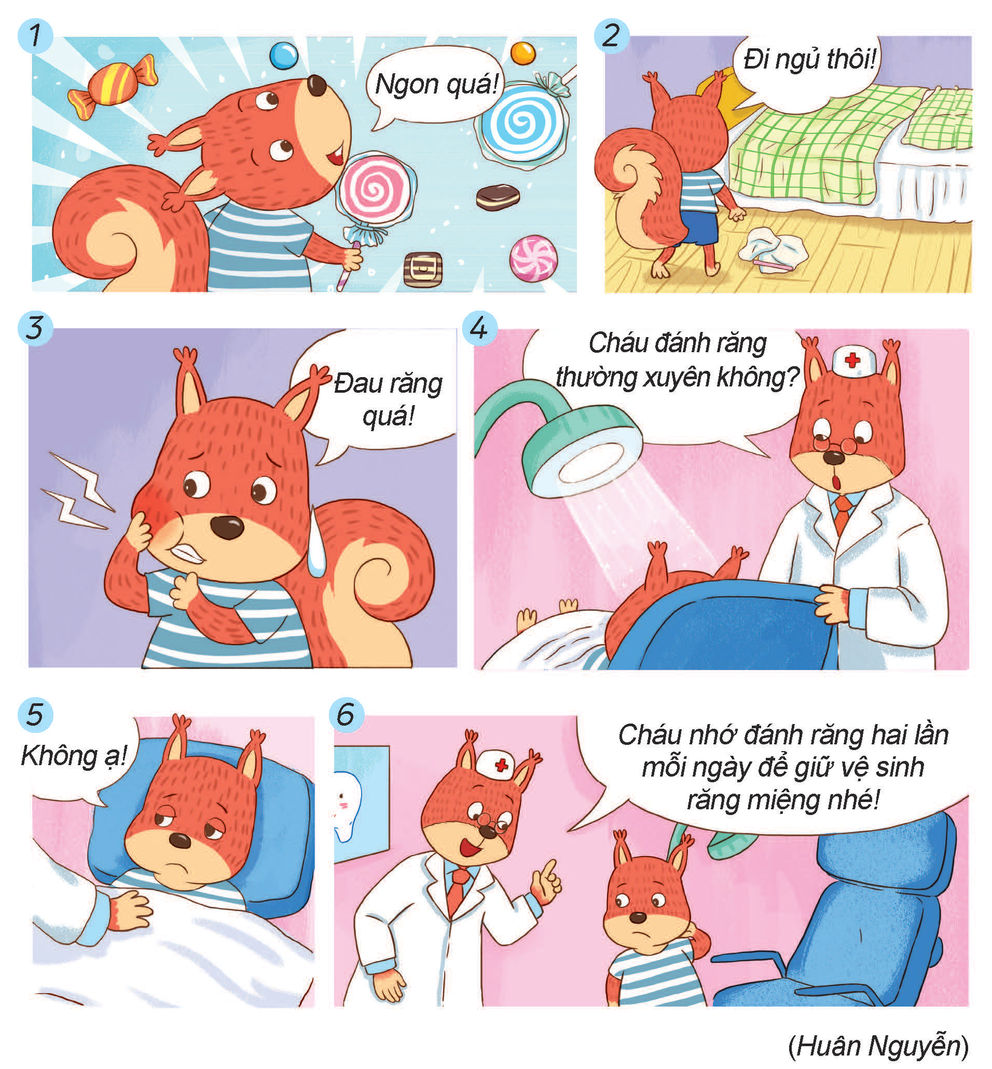
Em hãy kể chuyện theo tranh và trả lời câu hỏi.
Viên kẹo ngọt

Slide 12
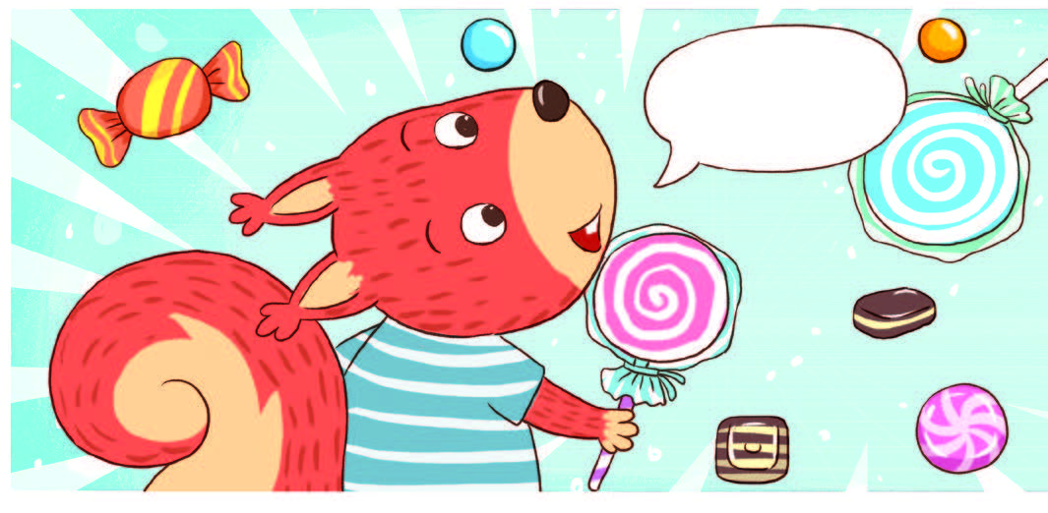
Em hãy kể chuyện theo tranh và trả lời câu hỏi.
Viên kẹo ngọt
Ngon quá!

Slide 13
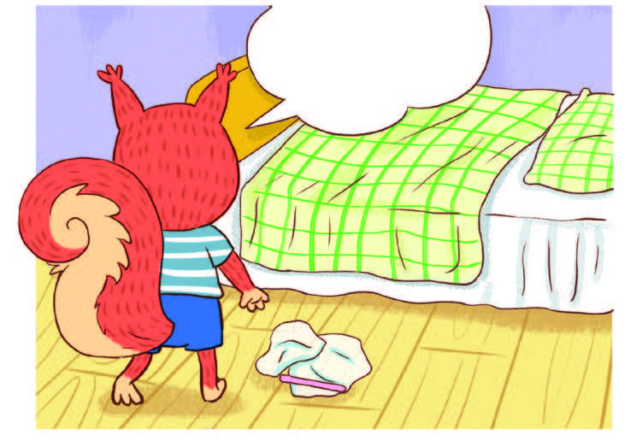
Em hãy kể chuyện theo tranh và trả lời câu hỏi.
Viên kẹo ngọt
Đi ngủ thôi!

Slide 14
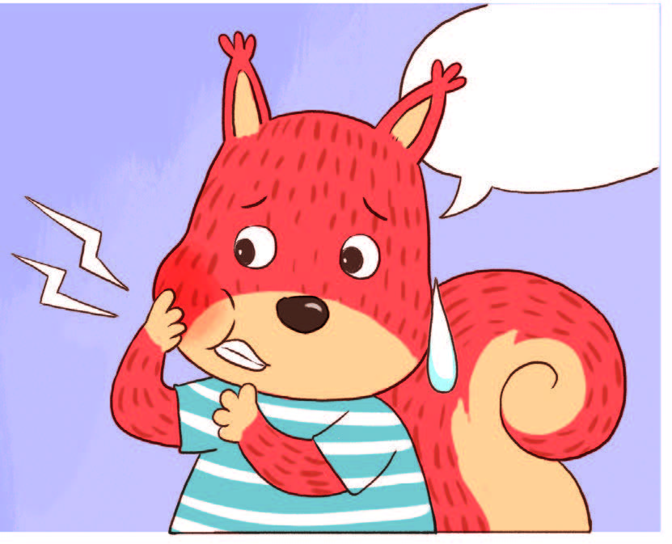
Em hãy kể chuyện theo tranh và trả lời câu hỏi.
Viên kẹo ngọt
Đau răng quá!

Slide 15
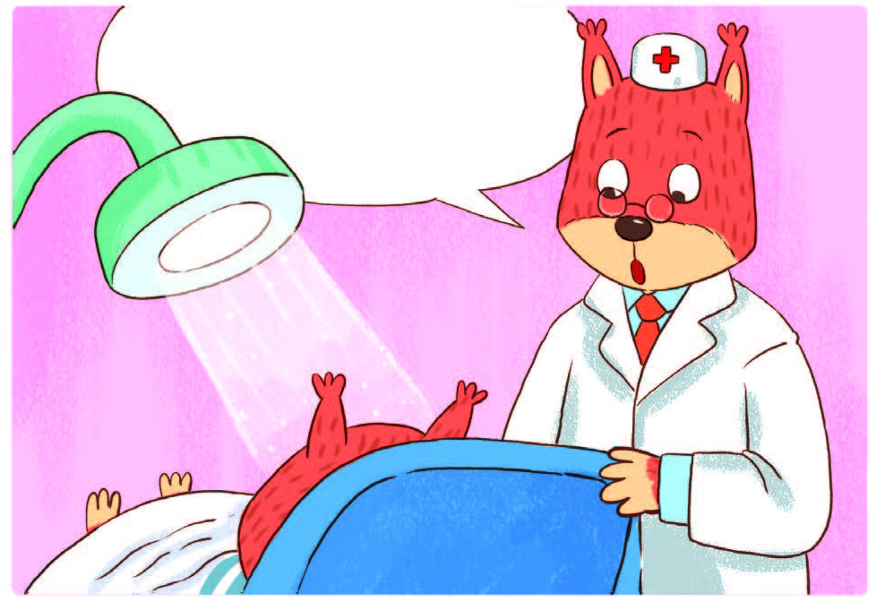
Em hãy kể chuyện theo tranh và trả lời câu hỏi.
Viên kẹo ngọt
Cháu đánh răng thường xuyên không?

Slide 16
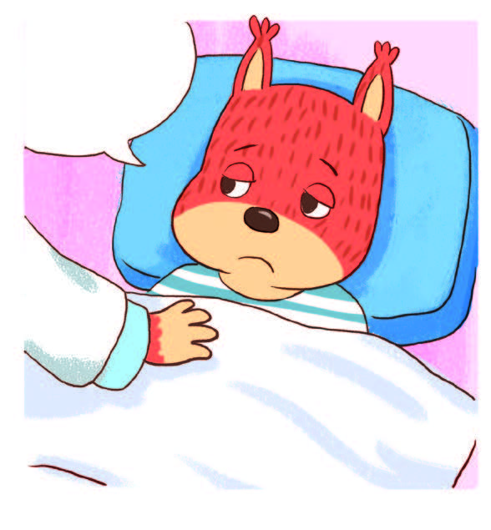
Em hãy kể chuyện theo tranh và trả lời câu hỏi.
Viên kẹo ngọt
Không ạ!

Slide 17
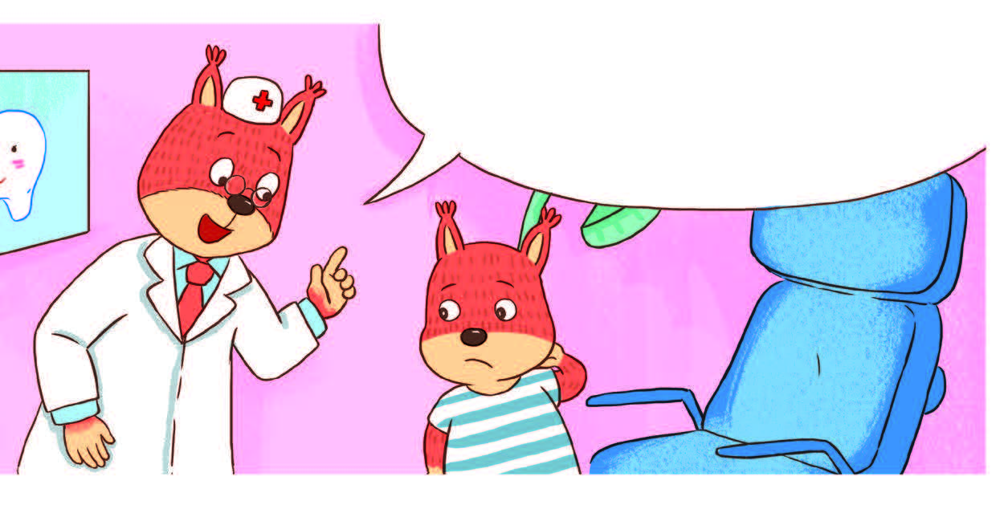
Em hãy kể chuyện theo tranh và trả lời câu hỏi.
Viên kẹo ngọt
Cháu nhớ đánh răng hai lần mỗi ngày để giữ vệ sinh răng miệng nhé!

Slide 18
Em hãy kể chuyện theo tranh và trả lời câu hỏi.
– Vì sao sóc con bị đau răng?
– Em phải làm gì để không bị sâu răng?

Slide 19
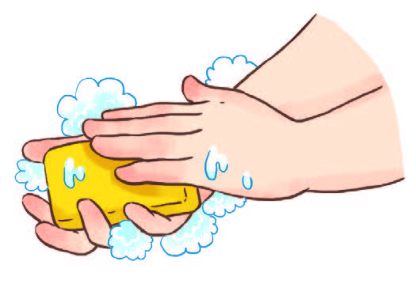
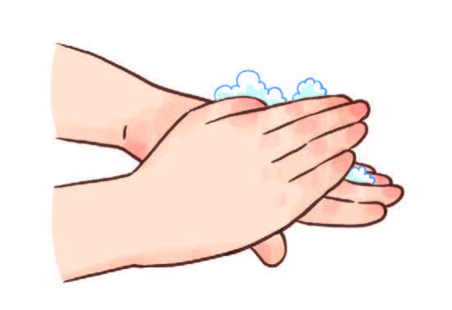
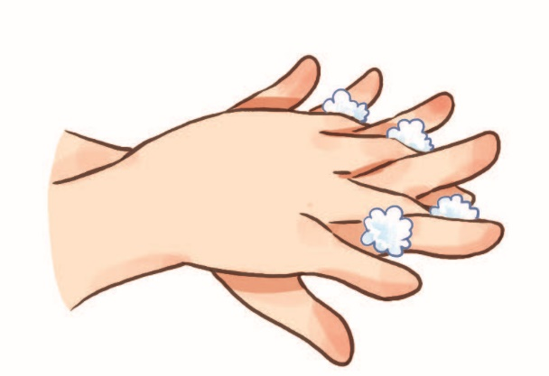
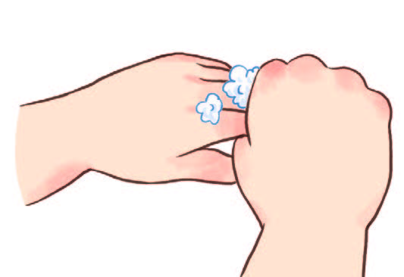
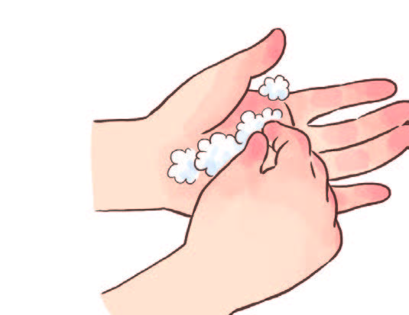
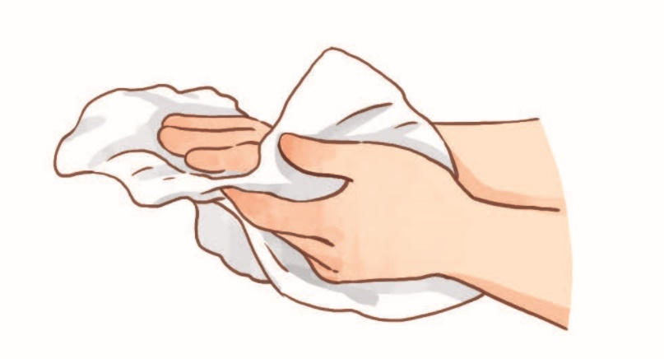
Em hãy luyện tập rửa tay đúng cách theo các
bước sau đây.
1
Làm ướt tay và thoa xà phòng
2
Rửa mu bàn tay
3
Rửa ngón và kẽ tay
4
Rửa đầu ngón tay
6
Rửa sạch xà phòng và lau khô
5
Rửa lòng bàn tay

Slide 20
Em hãy luyện tập rửa tay đúng cách theo các
bước sau đây.
1
Làm ướt tay và thoa xà phòng

Slide 21
Em hãy luyện tập rửa tay đúng cách theo các
bước sau đây.
2
Rửa mu bàn tay

Slide 22
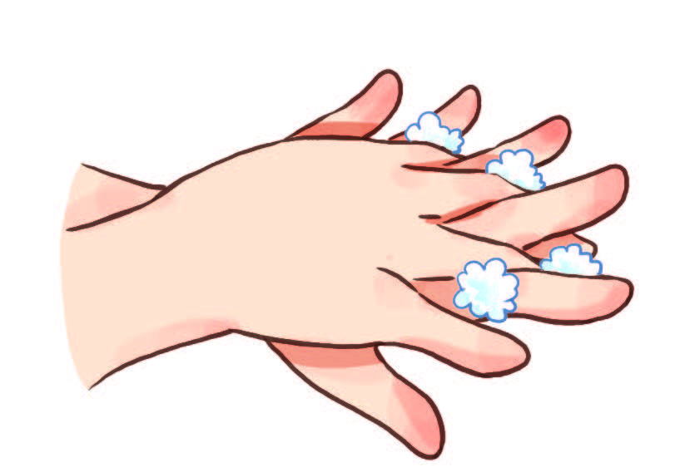
Em hãy luyện tập rửa tay đúng cách theo các
bước sau đây.
3
Rửa ngón và kẽ tay

Slide 23
Em hãy luyện tập rửa tay đúng cách theo các
bước sau đây.
4
Rửa đầu ngón tay

Slide 24
Em hãy luyện tập rửa tay đúng cách theo các
bước sau đây.
5
Rửa lòng bàn tay

Slide 25
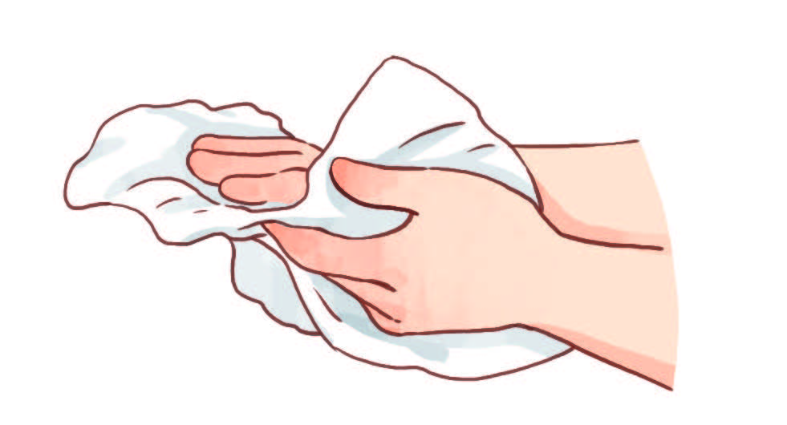
Em hãy luyện tập rửa tay đúng cách theo các
bước sau đây.
6
Rửa sạch xà phòng và lau khô

Slide 26
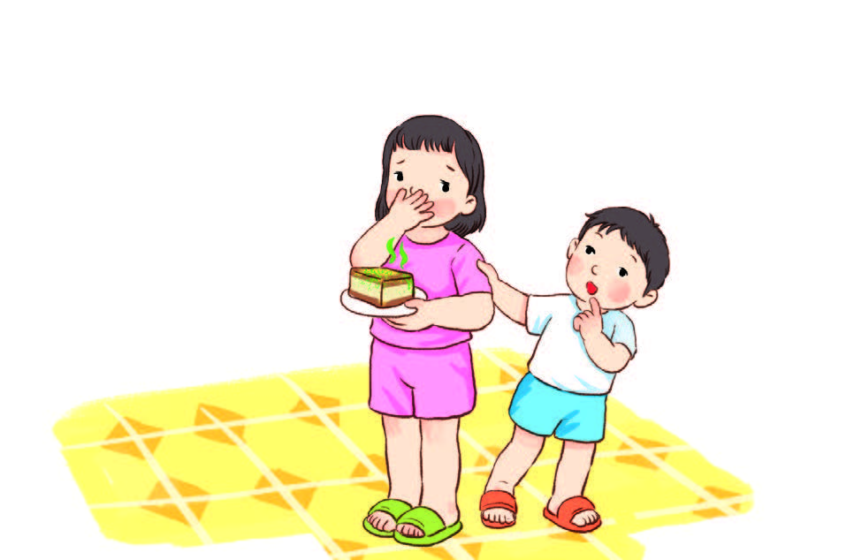
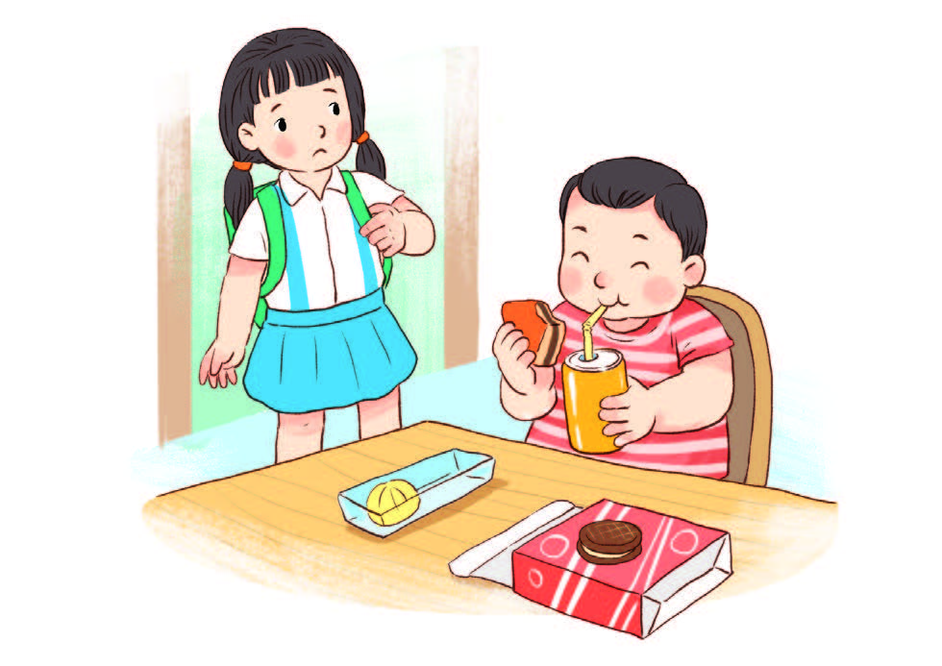
Em sẽ làm gì trong tình huống sau?
1
2
?
Cho em ăn
?
Em trai đòi ăn bánh bị hỏng
Em trai ăn uống quá nhiều
đồ ngọt, chất béo

Slide 27
Em sẽ làm gì trong tình huống sau?
1
?
Cho em ăn
Em trai đòi ăn bánh bị hỏng

Slide 28
Em sẽ làm gì trong tình huống sau?
2
?
Em trai ăn uống quá nhiều
đồ ngọt, chất béo

Slide 29
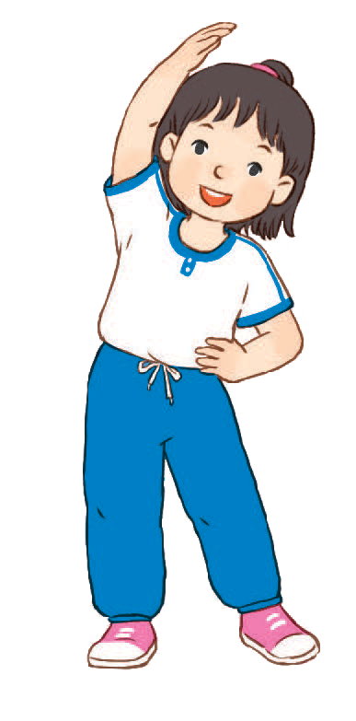
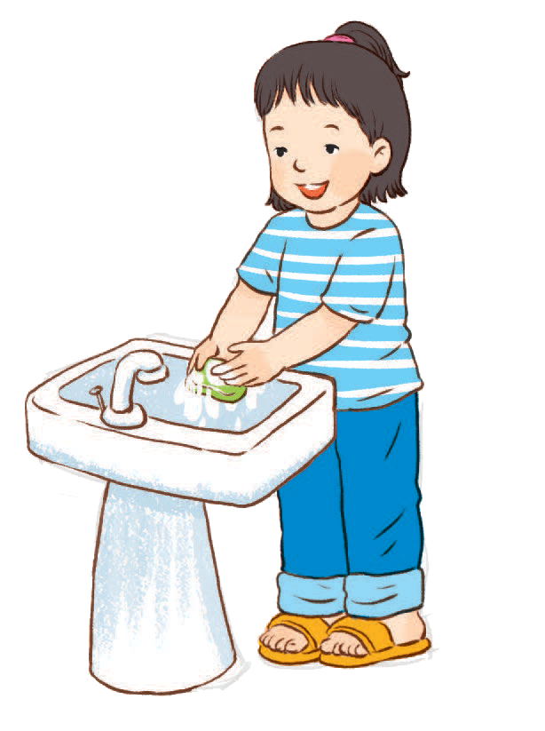
Em hãy tập chăm sóc bản thân để cơ thể
khỏe mạnh theo gợi ý dưới đây.
Giữ vệ sinh sạch sẽ
Tập thể dục hàng ngày

Slide 30
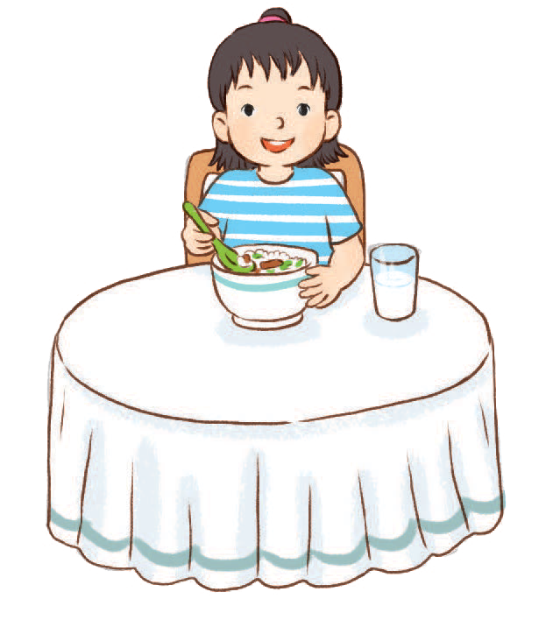
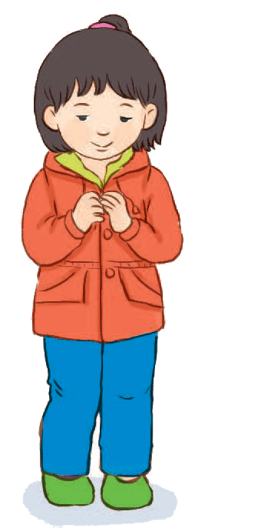
Em hãy tập chăm sóc bản thân để cơ thể
khỏe mạnh theo gợi ý dưới đây.
Tự mặc quần áo ấm
khi trời lạnh
Ăn chín, nấu kĩ

Slide 31
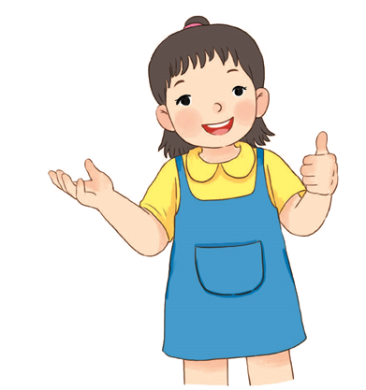
Em hãy tập chăm sóc bản thân để cơ thể
khỏe mạnh theo gợi ý dưới đây.
Chăm sóc bản thân
Vệ sinh sạch sẽ
Luyện rèn thân thể
Mạnh khỏe mỗi ngày.

